Slide 1
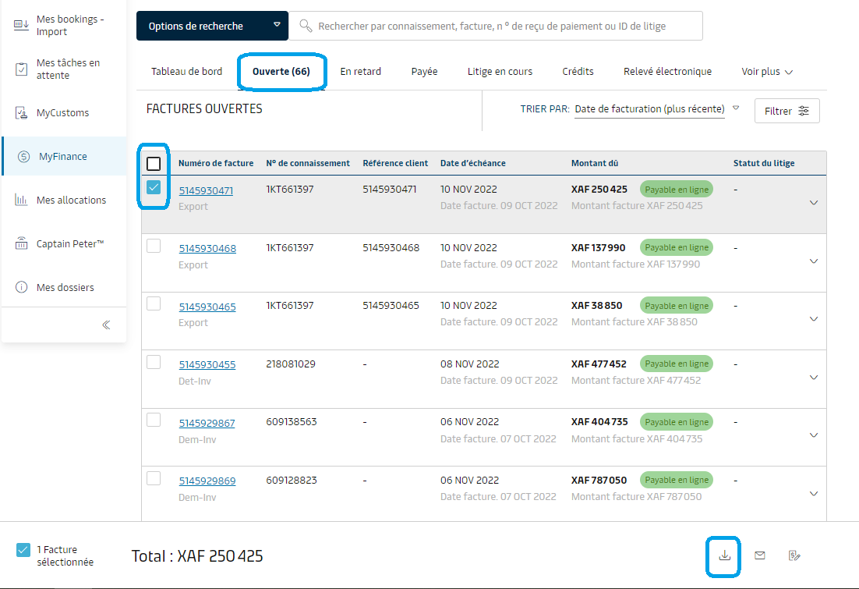
OBTENTION DE FACTURE
Après vous etre connecté sur la page https://www.maersk.com , rendez-vous sur l’onglet MyFinance.
Toutes les factures dues apparaissent sous l’onglet “ Ouverte” et les notes de credit sous “ Crédits”
Vous pouvez procéder à une recherche en spécifiant l’élement de référence sous “ Options de recherche”
Après avoir sélectionné là/les factures voulues, vous pouvez en bas de la page:
À Gauche vous le nombre de factures et le montant total.
- À droite successivement
Télécharger les factures
Les envoyer par mail
Ou les disputes.

